Slide 1
Schůzka na dálku v Microsoft Teams
Návod pro účastníky

Slide 2
Jak na to
Technika
Pozvánka v mailu či kalendáři
Počítač nebo mobilní zařízení (mobil, tablet) připojený na Internet, v něm internetový prohlížeč (jakýkoli)
Zvukový výstup - tj. reproduktor a mikrofon Mějte vše zapnuté
Třeba i web kameru
(Má ji notebook i telefon)
Doporučujeme připojit se min. 5 minut před plánovaným začátkem.
Klikněte na odkaz.
Když nejste na Internetu, dá se do schůzky i jen zavolat.

Slide 3
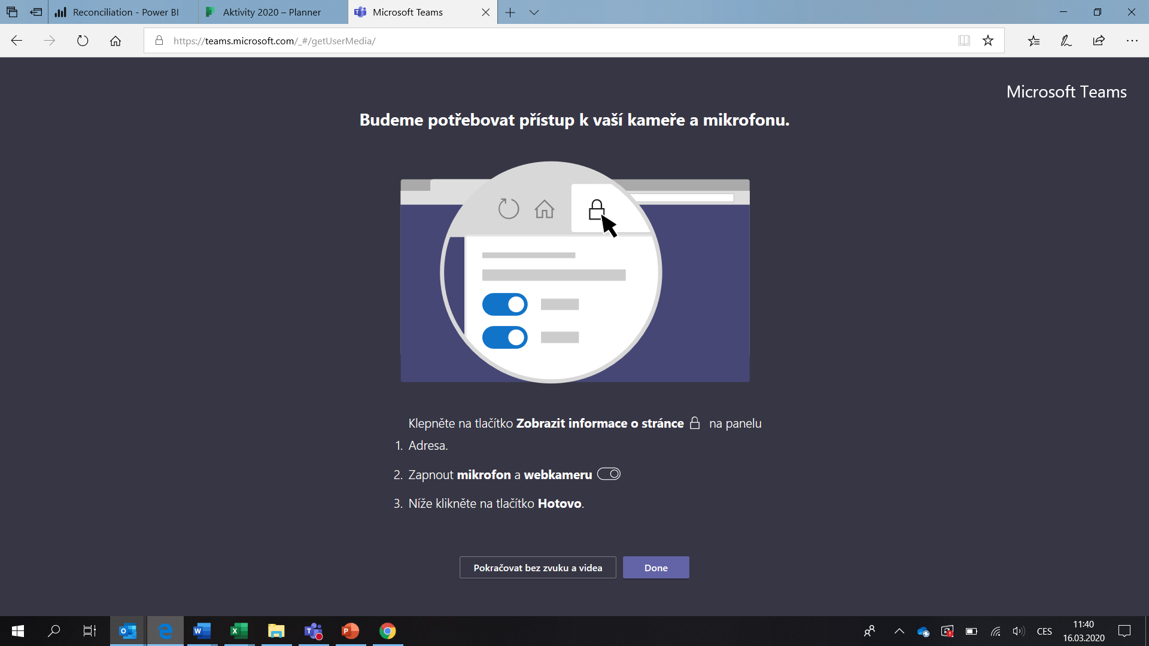
Připojení ke schůzce
otevře se okno ve vašem prohlížeči
(pokud máte nainstalovanou aplikaci Teams, hovor bude probíhat v ní, další krok návodu přeskočte)
Povolte potvrzením zde
(kameru můžete v dalším kroku vypnout. Doporučujeme!)

Slide 4
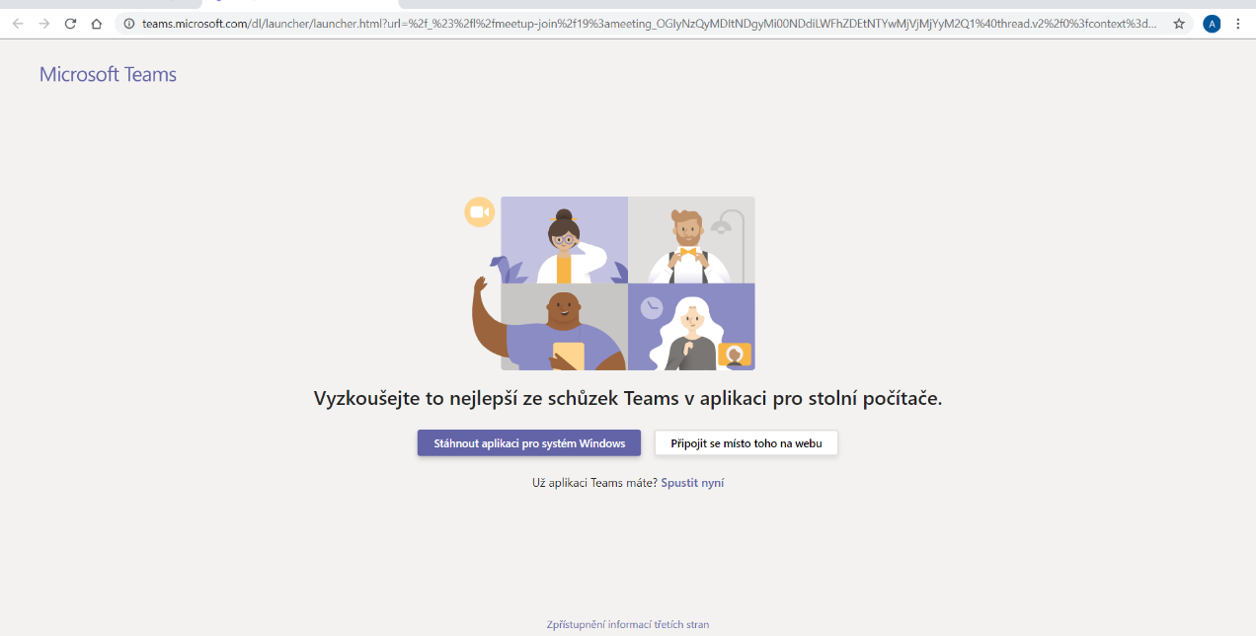
Připojení ke schůzce
Otevře se okno v prohlížeči s nabídkou:
Účastník bez licence má omezené možnosti použití Teams
Je potřeba, aby mu organizátor schůzky povolil přístup.
Vyčkejte, a pokud se nic neděje, dejte vědět svolavateli schůzky.
okno účastníka
Klikněte na odkaz

Slide 5
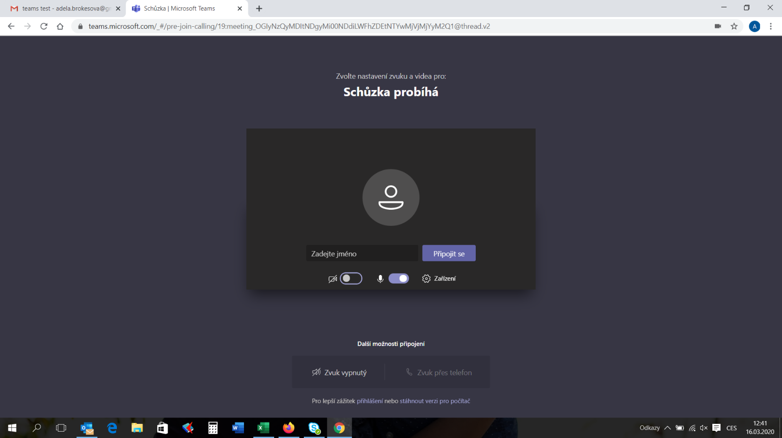
Těsně před vstupem
Zadejte jméno, jinak vás to nepustí dál
Připojení k hovoru
Centrum nastavení hovoru
Web kamera zapnuta / vypnuta
Mikrofon zapnut / vypnut
(když chcete jen poslouchat)
Upozornění na to, když máte vypnutý zvuk

Slide 6
V průběhu schůzky
Když budete už ve schůzce, máte možnost sledovat:
Sledovat, jak dlouho už si povídáte
Vypnout / zapnout kameru
Vypnout / zapnout svůj mikrofon
Sdílet svou obrazovku počítače
Další volby hovoru
Možnost chatovat se všemi najednou
Prohlídnout si, kdo je připojený
Opustit schůzku (přes ten odkaz se pak dá kdykoli znova připojit)
Vzhledem k situaci se sítě i přetížený cloud chovají občas „jinak“ než podle návodu.
Kdyby se nedařilo, ozvěte se, prosím, jinou komunikační cestou…
1
2
3
4
5
6
7
8

Slide 7
Něco se nedaří?
Dejte vědět internímu svolavateli schůzky, nebo některému dalšímu z účastníků. Vyřešíme to přes konverzační okno schůzky (chat).
Svolavatel, který distribuuje pozvánku, může napsat urgentní zprávu na teams@daquas.cz

